Slide 1


QCサークル青森・岩手地区の賛助会員になりませんか？
賛助会員の特典を活かして、
改善活動のレベルアップ！
QCサークルとは･･･
青森地区
QC サークルとは、第一線職場で働く人々が、継続的に製品・サービス・仕事などの質の管理・改善を行う小グループのことをいいます。
岩手地区
賛助会員制度とは･･･
賛助会員とは、各企業・団体のＱＣサークル活動導入・推進の一助となるよう、各種イベントなどを通じて、指導・支援活動を行い、会員のＱＣサークル活動の向上と活性化に寄与する目的で設けた制度です。

Slide 2
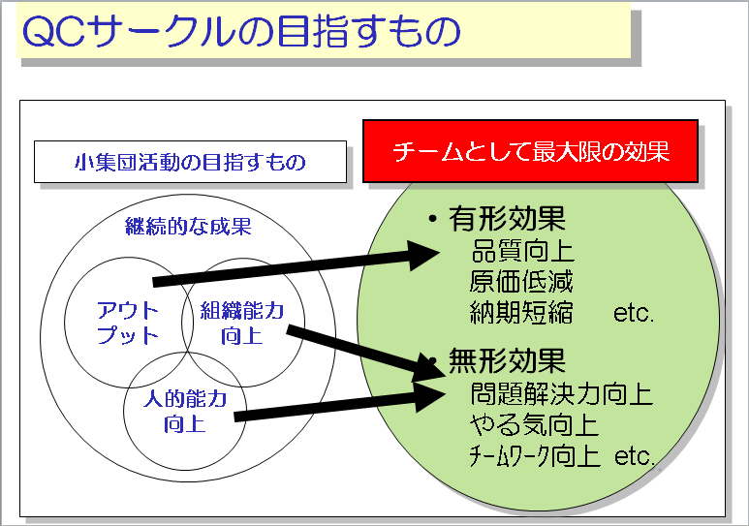
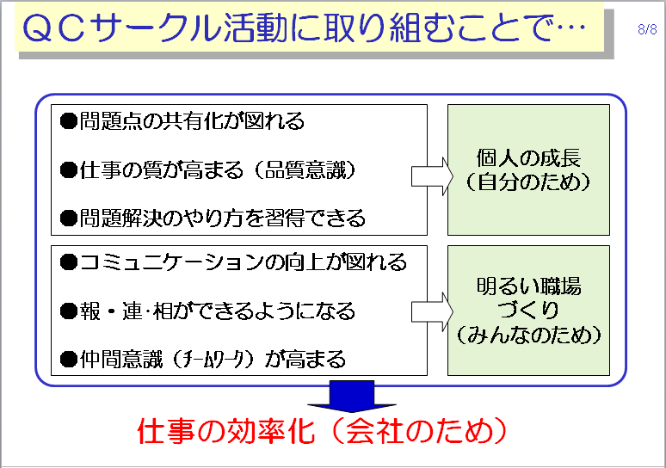
ＱＣサークル活動をすると どんないいことがあるの？
職場の問題点/課題に小集団で継続的に取り組むことにより、以下の効果が期待できます。
①ＱＣの考え方、統計的手法を学ぶことで、
問題解決力・課題解決力が身に付き、個の
能力を向上することができます。
②活動により、品質向上、原価低減、納期短縮
などの効果を得ることができます。
③継続的に改善活動をしていく中で、一人ひと
りの能力が引き出され、やる気が向上し、
チームワーク・職場力の向上など活力ある職
場づくりに役立てることができます。

Slide 3
賛助会員の特典って どんなものがあるの？
① 情報・運営面でのメリット
◆ 交流会、研修会、大会開催の情報提供を行っています。 ◆ 小集団活動推進などに関する相談、交流、講師紹介などの 支援を行っています。 ◆ イベントへの参加を通じて、自社のQCサークル活動の 活性化・発展に結びつき、人材育成ひいては自社体質改善 の一助とすることができます。
② 研修会、大会の参加費割引
◆ 青森・岩手地区大会へ1名無料招待および参加費の割引 （賛助会員3,000円/名、一般会社4,000円/名） ◆ QCサークル研修会参加費の割引 （賛助会員8,000円/名、一般会社10,000円/名）
4,000円お得！
1,000円/人お得！
2,000円/人お得！
③ 賛助会員限定の企業見学会への参加
◆ 賛助会員限定の企業見学会へ参加することができます。 ◆ 他企業の方と交流することができます。
他社見学、企業間
交流による自己研鑽
④ ＱＣサークル誌の無料配布
◆ １年間ＱＣサークル誌が毎月1部、配布されます。
⑤ 講師の無料派遣
◆ 1年に一度（4時間以内）ご要望のテーマに沿った講師を無料で 派遣します（但し、交通費・宿泊費はいただきます）
30,000円/人お得！

Slide 4
賛助会員について興味を持たれた方、 ご入会希望の方、 はこちらにお問い合わせください。 【問い合わせ先】 ＱＣサークル青森・岩手地区事務局 (株)岩手村田製作所 品質管理課 関 陽子 電話 070-7429-8769 FAX 019-637-3432 Mail youko.seki@murata.com ご連絡をお待ちしております。
賛助会員の期間・会費
● 会員の期間
3月から2月までの1年間
● 会費
１年間 15,000円
（9月以降にご入会の場合は、 8,000円）

